Slide 1
Газета “Слово про слово”
Аналіз оформлення

Slide 2
Про газету:
Газета “Слово про Слово" є неприбутковим проєктом і працює за рахунок пожертв. Вони публікують щоденні новини, коментарі, аналітику, що висвітлює релігійну тематику в Україні та світі. Окрім цього, публікують статті різних жанрів, авторські блоги, оповідання, поезію, притчі.

Slide 3
Логотип
Кольори

Slide 4
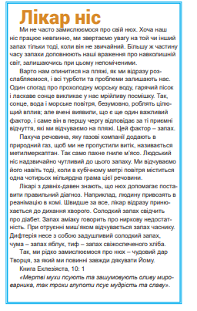
Засоби виділення
Напівжирний
Курсив
Їх поєднання
Рамка

Slide 5
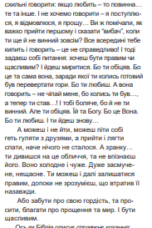
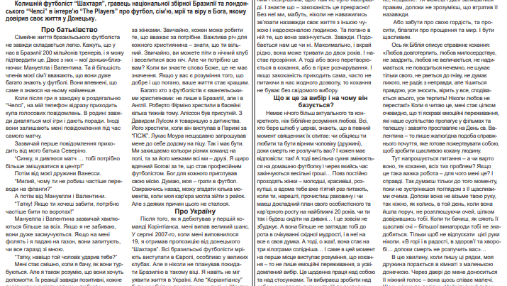
Шрифти
Замалий шрифт.
Відсутність вирівнювання.
Невдало підібраний шрифт.
Верстка багатоколонкова, але через відсутність вирівнювання ускладнює читання.

Slide 6
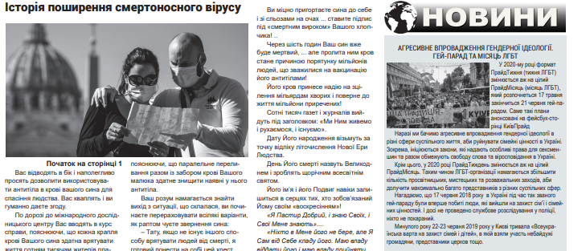
Помилки верски
Висячі рядки.
Не уніфіковане вирівнювання заголовків.
Не уніфіковано авторів.
Дуже дрібний шрифт.
Відсутня відстань між заголовком і основним текстом (лід взагалі відсутній).
Відсутність вирівнювання.
Не однакові відступи.

Slide 7
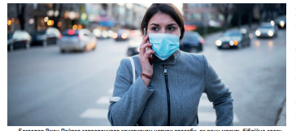
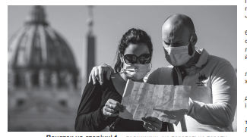
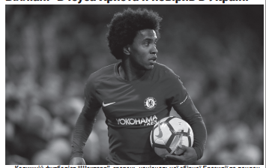
Ілюстрації

Slide 8
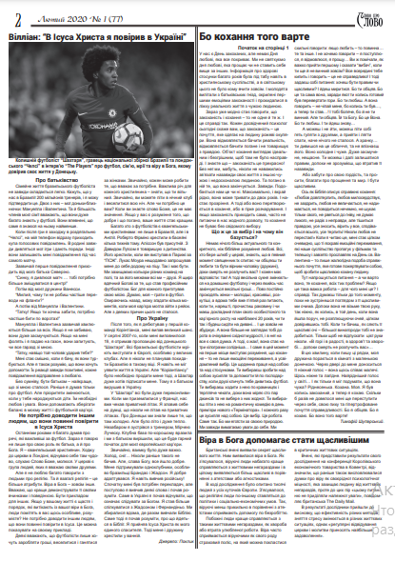
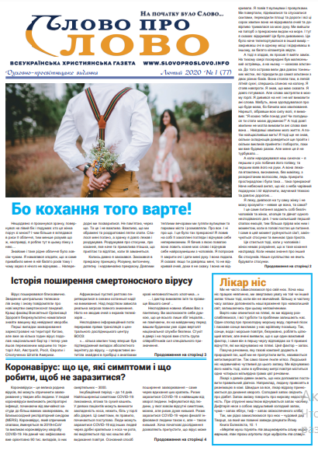

Slide 9
